Slide 1

14-MR-02 Sécurité des installations techniques électromécaniques Infra
Item : Réunion technique
Pilote : MR C&I-I
Mr Sébastien Godts
26 Aou 2016

Slide 2
Ordre du jour
PAA 2016
Etat des lieux - Bilan
PAA et PLP 2017

Slide 3
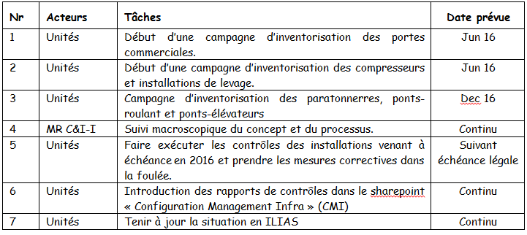
PAA 2016 - Tâches

Slide 4
Points 2/3/4 - Etat des lieux
  Way Ahead – Campagne Sérialisation :
    Paratonnerres
    Ponts roulants et ponts élévateurs
    Installations de levage
    Compresseurs
    Portes commerciales

Slide 5
Point 3/4 - Etat des lieux
Installations | # Serialisation | % (NS/AS)
Installations électriques | 3951 | 95% (3951/0)
Paratonnerres | 326 | 50 % (326/0)
Pont-roulants | 258 | 99% (244/12)
Pont-élévateurs | 251 | 98% (219/32)
Tables élévatrices | 5 | 100% (5/0)
Quais de chargement | 9 | 100% (9/0)
Moufles | 14 | 100% (14/0)
Potences | 14 | 100% (14/0)
Compresseurs | 201 | 60% (176/25)
Réservoirs à pression | 101 | 60% (101/0)

Slide 6
Point 1/6 - Etat des lieux
Sharepoint CMI – Tableau des introductions

Slide 7
Point 1/5 – Etat des lieux
  Conclusions rapports (AOSAC) : 2534
  Remédiations (WORK QG3/QG4) :
    691 (546 / 145) WORK pour remédiations administratives
    426 (368 / 58) WORK pour remédiations techniques

Slide 8
Divers
Processus adaptés - Mise en place CC Infra (gestion des documents)
Facteurs d’influences externes par SLPPT
  Documents réalisés : 1000
  Lancement du processus de signature
500 k€/an sur contrat ouvert pour la réalisation des documents électriques manquants ou plus à jour (test case : 2016).

Slide 9
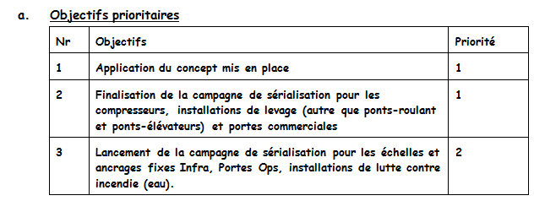
PAA 2017 - Objectifs

Slide 10
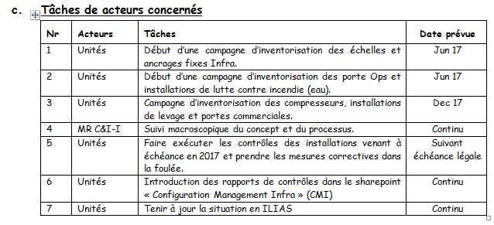
PAA 2017 - Tâches

Slide 11
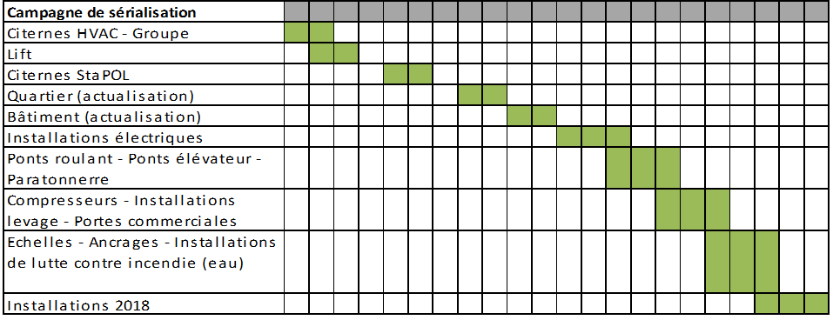
PAA 2017 - Sérialisation
  Way Ahead – Campagne Sérialisation 2017 / 2018:
    Echelles et ancrages fixes Infra
    Portes Ops
    Installations de lutte contre l’incendie (Eau)
      RIA / PEM / Hydrants

Slide 12
PLP 2017
Finalisation de l’inventorisation des compresseurs, installations de levage et portes commerciales suivant les modalités établies par le Gest Mat
Inventorisation des échelles et ancrages fixes Infra, portes Ops et installations de lutte contre l’incendie (Eau) suivant les modalités établies par le Gest Mat
S’assurer de l’exécution des contrôles obligatoires (conformément aux délais légaux).
Mettre en place les moyens pour assurer la gestion et le suivi des contrôles légaux Infra

Slide 13
Q&A
PAA-PGP
WB
Pilote : Mr Godts Sébastien
Sebastien.godts@mil.be
 : 02/44.16307
HR
MR
Notes:
Zijn er vragen ?
Piloot : Cdt Ing D. VAN POUCKE
: Danny.Vanpoucke@mil.be
 : 9/2820/5079

